Slide 1
EUROAPI Le leader des principes actifs pharmaceutiques à petites molécules
14ème Congrès Inter Régional de la Fédération Hospitalière de France
Occitanie – Nouvelle Aquitaine

Slide 2
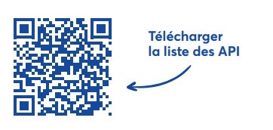
- 200 APIs *
dans le portefeuille
- 3 350
salariés
Incluant – 330 personnes en R&D
150 ans d’ expérience dans le marché des APIs
Euroapi : Une large gamme de principes actifs couvrant de nombreux domaines thérapeutqiues ( produits princeps et génériques) via des plateformes dédiées
Euroapi : une empreinte industrielle unique en Europe
(6 sites de fabrication)
Haverhill
Chimie en continu et séchage par atomisation
Francfort
API, développement et prostaglandines
Anti-infectieux
Corticoïdes & Hormones
Une forte expérience en fermentation y compris sur de gros volumes
Seul fabricant européen intégré et acteur indépendant
Plus de 60 ans d’expérience
Elbeuf
Fermentation et vitamine B12
Budapest
API, développement et prostaglandines
Opiacés et substances contrôlées
Vitamine B12
Une activité de bout en bout, des graines de pavot aux principes actifs
Large gamme
Marché des stupéfiants très réglementé (Euroapi seul producteur en France)
Seul fabricant occidental
Vertolaye
API, corticostéroïdes, micronisation et chimie des solides
Brindisi
API, anti-infectieux, chimie et biochimie
Autres molécules petites et complexes
Prostaglandines
Une offre large pour de multiples domaines thérapeutiques en santé humaine et animale destinée à des médicaments de prescription, OTC et santé animale
Plus de 45 ans d’expérience
Paris Siège social
* API : Active Pharmaceutical Ingrédient

Slide 3
Les différentes crises ont été ou sont des révélateurs et des accélérateurs poussant les pouvoirs publics en France et en Europe à inscrire une stratégie industrielle et une stratégie en santé pour 2030.
Crise du Covid 19
La France et l’Europe ont une dépendance industrielle et technologique. Certaines chaînes de valeurs sont fragilisées dont les APIs et certains intermédiaires.
Constats
Dans quelle mesure la chaîne d'approvisionnement en médicaments de l'UE dépend-elle de l'Asie ?
~ 25%
~ 50%
~ 75%
~ 100%
** Mettre fin aux GES ( Gaz a Effet de Serre) en Europe d’ici 2050, avec 55% de GES en moins dès 2030
Notes:
Plan France Relance 100 Milliards , soutien de 40 Milliards par l’EU
transformations écologique, industrielle et sociale du pays,

Slide 5
Les différentes crises ont été ou sont des révélateurs et des accélérateurs poussant les pouvoirs publics en France et en Europe à inscrire une stratégie industrielle et une stratégie en santé pour 2030.
Crise du Covid 19
Climat - Environnement
Guerre en Ukrainienne
La France et l’Europe ont une dépendance industrielle et technologique. Certaines chaînes de valeurs sont fragilisées dont les APIs et certains intermédiaires.
Faire de l'Europe un continent « climatiquement neutre » d'ici 2050**. Ce qui impose de basculer par étapes tous les processus de production et tous les produits vers des technologies climatiquement neutres
La France et l’Europe ont une forte dépendance énergétique.
Constats
Que représente le secteur de la santé dans les émissions de GES en France ?
~ 2 %
~ 5%
~ 8 %
~ 12 %
** Mettre fin aux GES ( Gaz a Effet de Serre) en Europe d’ici 2050, avec 55% de GES en moins dès 2030
Notes:
Plan France Relance 100 Milliards , soutien de 40 Milliards par l’EU
transformations écologique, industrielle et sociale du pays,

Slide 6
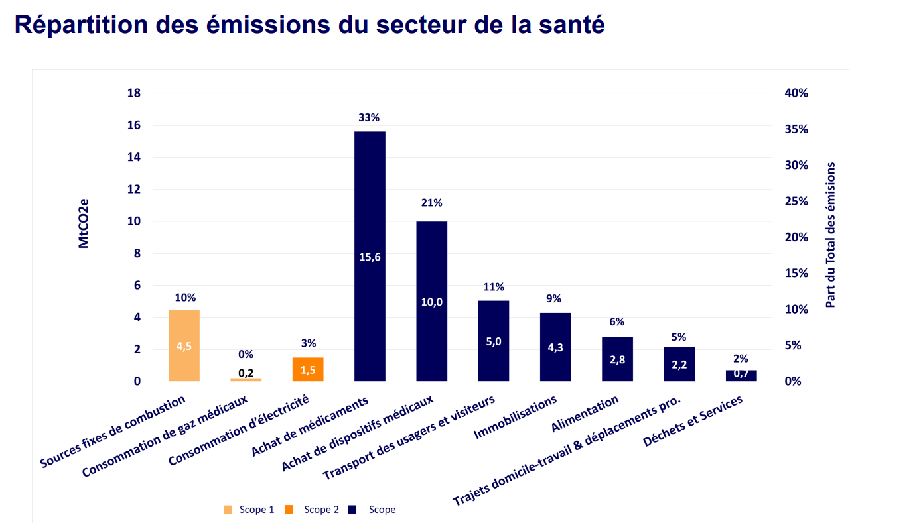
Selon le rapport « The Shift Projet » de novembre 2021, le secteur de la santé représente en France 46 M tonnes CO2 émis, soit environ 8 % du total national
Plus de 85% qui sont des
Émissions Indirectes
GES : Le poids majeur des produits de santé :
L’achat des médicaments et des dispositifs médicaux représentent 54% des GES
Source : Décarboner la santé pour soigner durablement dans le cadre du plan de transformation de l’économie française. The Shift Project. Novembre 2021

Slide 7
Comment réduire la dépendance et la vulnérabilité de la France et de l'Union Européenne en matière de sécurité sanitaire ? Quelles pistes envisageables pour la chaine amont de la production pharmaceutique ?
Filière
Identifier les zones de vulnérabilité d’approvisionnement en APIs et/ou médicaments pour l’industrie pharmaceutique européenne
Publier une liste de molécules critiques ( criticité médicale et criticité industrielle)
Soutenir, accélérer l’innovation dans les procédés industriels :
Nouvelles technologies de la chimie moderne ( compétitivité)
Nouvelles technologies pour répondre aux enjeux de la transition écologique
Innovation
Cadre EU « level playing field » des règles du jeu équivalentes
Cadre France :
Le prix des médicaments et plus particulièrement ceux matures doit être adapté en prenant en compte l’empreinte industrielle, environnementale et sociale au niveau européen ou de sécurisation de l’approvisionnement.
Le cadre/critères des appels d’offres des marchés publics ( critère environnemental obligatoire loi climat ( Aout 26)
Nouveau Cadre
Source : Rapport du Haut commissariats au plan Les vulnérabilités d’approvisionnement en produits de santé Décembre 2021
Rapport SICOS Etude des vulnérabilités d’approvisionnement en APIs pour l’industrie pharmaceutique européenne Juillet 2021

Slide 8
MERCI POUR VOTRE ATTENTION
QUESTIONS

